Slide 1
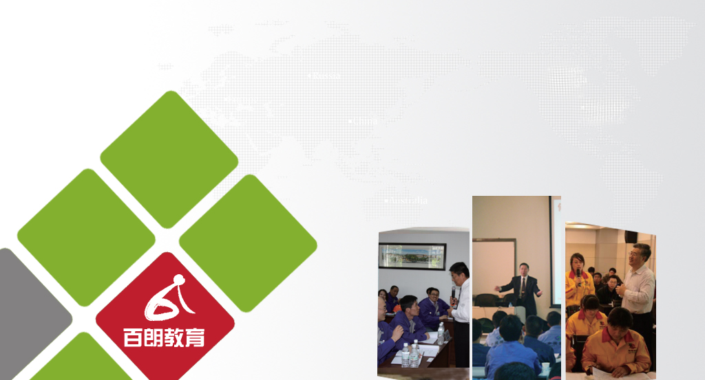
班组长管理培训

Slide 2
企业运营管理的主要对象
成本：与产出直接相关的各种耗费
质量：反映实体满足、明确或隐含需要的能力的特征总和
交货期：产品与服务为顾客获取的时间。

Slide 3
课程结构 Lecturer Instructors
1
我是谁？---班组长角色认知
6
有效沟通---有效沟通与激励
2
下属辅导---员工培训管理
7
安全管理---班组生产安全
3
问题管理---工作改善
8
爱岗敬业---100%责任培养
4
工作管理---班组5S
9
班组长创新意识培养
5
10
班组长的创新管理
班组建设---班组文化建设

Slide 4

班组长综合管理实战技能训练课程
第一单元
我是谁？--班组长角色认知

Slide 5
班组管理是企业最基础的管理
班组好坏
企业成败
！
基础不牢
地动山摇
Notes:
班组是企业生产经营的基层组织 班组是企业一切工作的落脚点。加强班组建设，是企业的一项长期战略举措。
落实科学发展观、提高员工素质、提升班组建设水平、构建班组建设长效机制、奠定综合性国际公司的坚实基础。

Slide 6
班组长是一个什么角色？
决策者
班组长是企业最基层的管理者,班组长的水平决定企业执行力；
班组长是品质Q、成本C、交货期D、效率P、士气M 、安全S指标达成最直接的责任人；
班组长的素质直接影响企业的经营效益和竞争力。
管理者
车间主管
的作用
督导者
操作执行者
组织的层次

Slide 7
班组长的定位
是命令的贯彻执行者
是上下沟通的桥梁
上司
是最基层的管理员
是公司目标达成的直接责任人
公
司
同
级
是工作上的协作配合者
是职务晋升的竞争对手
班组长
下属
是直接领导
是作业教练
是绩效考官

Slide 8
班组长的日常管理
Q
品 质
人
C
成 本
机
D
交 期
料
管理对象
管理结果
M
士 气
法
S
安 全
环
P
效率

Slide 9
班组长的现状
车间主管的产生
不脱节，熟悉流程
优势
内部选拔
不会水土不服
局限性大、固步自封
方式单一固定
劣势
自我感觉良好缺乏创新
没有系统培训
认识问题、才能改善

Slide 10
班组长的现状
生产技术型 (依靠救火的方式工作)
盲目执行型 (态度强硬、传话筒)
大撒把型 (得过且过缺乏责任)
劳动模范型 (勤恳务实缺乏领导)
哥们儿义气型 (感情用事缺乏原则)
恐龙型 (霸道，我一切我说了算)
受气型 (不敢说，经常遭上司斥责）
魅力型 (个人魅力、魄力型）
公关型 (沟通能力特别强）
领导型 (只说不做，真领导）

Slide 11
班组长综合管理实战技能训练课程
第二单元
下属辅导---员工培训管理

Slide 12
什么是培训
培训是指公司有计划地实施有助于雇员学习与工作相关能力的活动，这些能力包括知识、技能或对工作绩效起关键作用的行为，培训的目的在于让雇员掌握培训项目中强调的知识、技能和行为，并且让他们可以将其应用于日常工作中。(雷蒙德.A.诺伊著，雇员培训与开发)
培训是一个包括获取技能、观念、规则和态度以提高员工绩效的学习过程。（劳埃德.拜厄斯和莱斯利.鲁著，人力资源管理）
员工培训是指通过一定的科学方法，促使员工在知识、技能、能力和态度四个方面的行为方式得到提高，以保证员工能够按照预期的标准或水平完成所承担的或将要承担的工作和任务（徐汪奇等编著，员工培训方案）。

Slide 13
培训的目的
这些定义表述方式不同，但却反映了培训的目的是提高雇员知识、技能、态度从而提高工作绩效，由此可见，培训是一种投资活动，它有费用支出，同时也有预期收益。

Slide 14
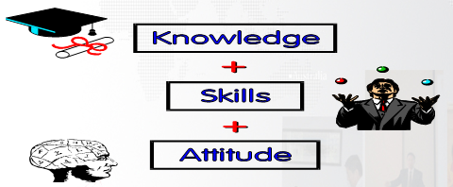
班组长职业素养的构成
企业对车间主管的要求
知识
技能
态度

Slide 15
工作教导是现场维持改善的第一步
何时需要工作教导？
(1)职务的升迁/变更
(2)工作方法(手段、工程、材料等)变更
(3)生产与业务计划变更
(4)谋求安全作业彻底执行的场合
(5)新进作业人员。
15

Slide 16
员工培训方法
在职培训法
脱产培训

Slide 17
工作教导过程中的三原则
1. 教导之前：激发学员的学习愿望，使学员乐于学习
2. 教导之中：采用正面反馈鼓励学员，以示对学员的尊重
3. 教导之后：评价结果、给予肯定、接受反馈、提出期望，
使学员认识到自身未来的发展

Slide 18
工作指导的四阶段法
第１阶段・・・学习准备
第２阶段・・・传授工作
第３阶段・・・尝试练习
第４阶段・・・检验成效
Notes:
18

Slide 19
什么是作业标准化（SOP）
标准作业程序（SOP）：就是将某一事件的操作步骤和要求，进行细化、量化和优化，形成一种标准的操作过程，最终以统一的格式描述出来，用来指导和规范日常的工作。
  SOP不是描述单个问题点或者某一个操作步骤，它描述的是一个过程或程序
  对于岗位作业标准来说，就是将工艺操作进行程序化、步骤化，即按照工艺流程细化每一个步骤对应的岗位，然后对该岗位进行SOP的编写

Slide 20
作业标准应满足以下五点
目标指向
显示原因和结果
准确
数量化-具体
现实
Notes:
◆目标指向：标准必须是面对目标的。即遵循标准总是能保持达到出相同品质的产品。因此，与目标无关的词语、内容请勿出现。
◆显示原因和结果：比如“安全地上紧螺丝”。这是一个结果，应该描述如何上紧螺丝。又比如“焊接厚度应是3微米”这是一个结果，应该描述为：“焊接工用施3.0A电流20分钟来获得3.0微米的厚度”。
◆准确：要避免抽象。“上紧螺丝时要小心”。什么是要小心？这样模糊的词语是不宜出现的。
◆数量化-具体：每个读标准的人必须能以相同的方式解释标准。为了达到这一点，标准中应该多使用图和数字。例如，使用一个更量化的表达方式，“使用离心机A以100+/-50rpm转动5～6分钟的脱水材料”来代替“脱水材料”的表达。
◆现实：标准必须是现实的，即可操作的。

Slide 21
作业标准中应包括的内容
动作内容
所需时间
质量要求
质量检查
物料描述
工器具描述
动作位置图示
审批权限
Notes:
作业标准中应至少包括（但不限于）以下内容：
◆动作内容：应该包括每一个操作过程（步骤）的详细的操作动作。
◆所需时间：每一个具体动作过程从开始到结束所需的时间。
◆质量要求：包括每一工序中的质量标准。质量标准要求详细、具体，最好以量化的形式表现，使操作者能够更好的理解、识别并运用这些质量标准。
◆质量检查：每一工作步骤中都尽可能有质量检查项目。
◆物料描述：包括物料的详细信息，如图号、数量、大小、型号、存放地点等。
◆工器具描述：使用工器具（设备）的名称，使用方法，注意事项等。
◆动作位置图示：对一些关键的操作，应该用图示的方法进行标识操作位置，避免出现误操作。
◆审批权限：必须由有审批权限的人员进行审批，以保证文件的受控。

Slide 22
作业标准的编写要点
  编写总要求
    条理化、规范化、形象化
    逻辑性
    正确性、精确性
    可操作性

Slide 23
班组长综合管理实战技能训练课程
第三单元
问题管理---工作改善

Slide 24
改---将过去的功能、动作或行为加以变更；
善---比以前做到更好、更轻松

Slide 25
工作方法改善的目标
效率提升
程序
规范化
方法
简单化
设备
正常化
布置
合理化

Slide 26
认识问题
对待问题的态度
出了问题是好事还是坏事？
坏事——出事了嘛
好事不出门、坏事传千里
隐瞒 | 检查不到位、信息不通畅
推卸 | 说别人---说自己 批评与自我批评
大事化小、小事化了 | 未找到真正的原因 兼听则明？多谋与善断？360度考核？

Slide 27
如何分析问题
4M1E---分析问题的工具
  MATERIAL
  物料
  MAN
  人
4M1E
  METHOD
  方法
  MACHINE
  机器
ENVIRONMENT
环境

Slide 28
如何改善工作方法
工作方法改善四段法
一项帮助你最好地运用现有人力、机器和材料，在更少的时间里生产最多高质量产品的实践计划
第一步
第二步
第三步
第四步
分解工作
对每一个细
节进行提问
开发新方法
应用新方法

Slide 29
工作改善四阶段总结
⑴ 完全按照现行的工作方法，将工
作的全部细目记录下来
⑵ 把分解出的细目列举出来
⑴ 自问下列事项（5W1H）
what/why/who/when/where/how
⑵ 下列事项也应一并自我核检：
材料、机器、设备、工具、设计、
配置、动作、安全、整理整顿
1.学习分解
2.就每个细目作核检
工作
改善
⑴ 删除不必要的细目
⑵ 尽量将细目加以合并
⑶ 重组细目改善的顺序
⑷ 简化必要的细目
⑸ 借助他人的意见
⑹ 将新方法的细目记录下来
⑴ 使上司了解新方法
⑵ 使下属了解新方法
⑶ 照会相关部门，征得它们的同意
⑷ 将新方法付诸实施
⑸ 对别人的贡献应预承认
3.展开新方法
4.实施新方法
29

Slide 30
班组长综合管理实战技能训练课程
第四单元
班组工作---班组5S管理

Slide 31
5S演变历程
巨大的改善促进作用逐渐为各国管理界所青睐。
以丰田公司为核心力量的一大批倡导企业的推进使之活性化。
1986年，首本5S改善专著问世，日本全国掀起5S热潮
1955年盛行“安全始于整理整顿，终于整理整顿”，提出“2S”
200年前流行于日本的家庭管理方式，针对物的整理整顿。
31

Slide 32
5S是什么？
基本原理
整理
整顿
创造基础
系统化
清扫
维持以上
清洁
制度化
得心应手
素养
习惯化
32

Slide 33
整理的含义、作用
定义：
区分要与不要的东西，工作场所除了要用的东西以外，一切都不放置。然后将不需要的东西予以处置。
重点：
分清要与不要物，使条理分明；
处置不要物，空间活用；
找出发生根源，防止再发。
分清要与不要
33

Slide 34

整顿的含义、作用
定义：
所谓“整顿”是将主体中的要物，依需求量及工作形态需求，正确的放置、标识。
不浪费“时间”寻找需要的物品
要点：
让工作时所需要的物品在需要的时候能在“零时间”找到。
34

Slide 35

清扫的含义、作用
定义：
“清扫”是将活动范围彻底的扫除干净，逐一检查，找出问题发生源头。是规格化的清除工作。
要点：
减少工业伤害，维护安全生产。
减少脏污对产品的影响，提高产品质量。
保持亮丽清新工作环境，令人心情舒畅。
35

Slide 36
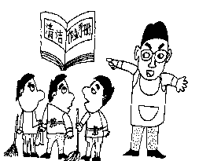
清洁的含义、作用
定义：
维持以上整理、整顿、清扫的结果，使之制度化、程序化。
对象：
工作区域的人与物。
重点：
维持巩固前3S的效果；
养成持久有效的清洁习惯；
使异常现象能立即消除；
是标准化的基础；
企业文化开始形成
36

Slide 37
素养的含义、作用
定义：
对于规定了的事情，大家都按要求去执行，并养成一种习惯
重点：
让员工遵守规章制度；
培养良好素质习惯的人才；
铸造团队精神
37

Slide 38
红牌作战
在工厂内不必要的物品上贴上（悬挂）红色标牌，使人们一眼能看出不必要的物品，并积极改善，从而达到整理整顿的目的。
红牌作战的作用
一眼分出不必要品与必要品；
改善日期一目了然；
引起注意，及时清理。
38

Slide 39
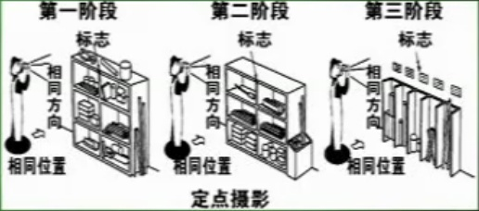
定点摄影
在同一地点、同一方向、不同时间点将工厂不符合5S原则之处的、看不见的地方拍摄下来，并在大家都看得见的地方展示出来。
利用面子文化，把好的不好的公布，激发改善意愿；
39

Slide 40
三定管理
三定的原则
定物品：
规定需要放置的物品，明确每种物品的名称。
定位置：
规定物品堆放、工具放置、通道、班组（个人）工作场地位置。
定数量：
对各区域堆放物品、设备、工具的数量加以限制。
40

Slide 41
目视化控制
目视化管理适用于工厂的公司的现场、现物、现状的管理。
提供视觉和听觉帮助:
- 目前生产状态
- 库存情况
- 设备状态
- 质量状态
- 需求援助状态
- 按节拍生产状态
便于快速
发现问题
及时处理

Slide 42
班组长综合管理实战技能训练课程
第五单元
班组建设---班组文化建设

Slide 43
什么是文化？
文化是一个假设的概念，是一种符号或认识。
我们据此组织、理解我们的所见所闻和经历。
文化不是变革的目标，是产生于经验的一种观念，也就是说一个地方或者一个组织的文化就是我们在哪里的经历的结果。
公司的文化就是在公司这个组织中一群人完成工作的习惯的总和，是其管理系统的结果。

Slide 44
企业文化的表现
引导方向
促进企业发展
养成规范
激发创新力
企业文化
育人塑人
塑造行动力
形成凝聚力
传播影响力

Slide 45
企业文化与班组文化
企业文化是企业在经营实践活动中逐步形成的为全体员工所认同、遵守、带有本企业特色的经营准则、经营作风、企业精神、道德规范、发展目标
企业文化建设的中心应放在抓好班组文化建设上，因为班组是企业生存和发展的基础，是完成企业安全生产各项任务的最前沿，企业的先进管理理念、科学管理制度、合理的劳动组织、完善的安全措施，都是要靠班组去贯彻落实

Slide 46
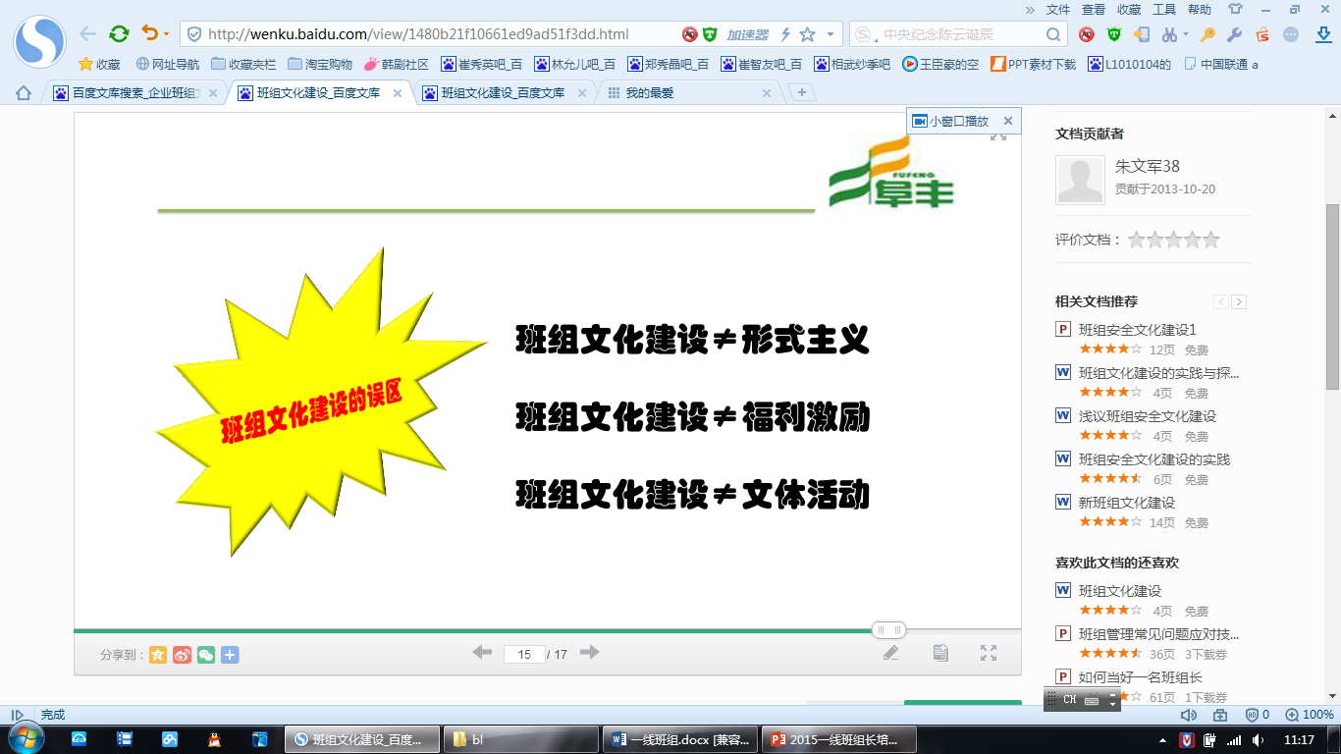
班组文化建设的误区

Slide 47
班组文化建设
建设班组制度文化
建设班组管理文化
建设班组民主文化
建设班组节约文化
建设班组自控文化
建设班组创新文化
建设班组学习文化
建设班组安全文化
建设班组和谐文化

Slide 48
班组长综合管理实战技能训练课程
第六单元
有效沟通---沟通技巧与激励

Slide 49
如何沟通？
沟通，是现代信息社会发展和人们生活的普遍需要，只有通过沟通，人们的目标和抱负才能得以实现，良好的人际关系才能得以建立，各种矛盾和误解才能得以化解，人们的生活才会更加和谐和美好。
从心，就是讲沟通要从心里沟通，发自内心，做到人与人之间交流真心诚意，谦和大度，亲善友好，认真负责，一丝不苟。
开始，表明沟通永远需要，追求永无止境。
沟通从心开始

Slide 50
有效的沟通模式
个人或组织之间通过语言（包括文字及非文字语言）互相传送信息与意念过程。信息时代，沟通获取信息。
当两人利益有冲突时的沟通是谈判。
当两人利益无冲突时的沟通是协调。

Slide 51
如何沟通？
沟通三要素
（1）发讯人
（2）收讯人
（3）信息：
语言和非语言、有意和无意都在传递一种信息，不管怎样，它们都会发出和接受了。穿衣∶自我形象与自尊；摆设∶价值取向，即别人如何看我。变换坐、站姿势、表情，表示对事物态度与感觉。
与信念、价值观、情绪、态度、需求、社会经历有关，同一信息，会有不同结果。

Slide 52
非文字比文字语言效果大
非文字语言比文字语言作用与一般人感觉有很大差异，
文字语言加非文字语言配合效果更好。
 | 一般人认为 | 实际影响
话语本身文字语言 | 50％ | 7％
声音 (腔调、口气、音调、抑扬顿挫) | 20％ | 38％
行为、身体语言 (姿势、面部表情、目光接触) | 30％ | 55％

Slide 53
上/下/平级沟通的方法
怎样与上级沟通
上级需要部属 | 部属行为
支持 | 尤其在上级弱项处予以支持
执行指令 | 多聆听、询问、响应
了解部属情况 | 定期工作汇报，自我严格管理
为领导分忧 | 理解上级、敢挑重担、提出建议
提供信息 | 及时反馈、沟通信息
53

Slide 54
上/下/平级沟通的方法
怎样与下级沟通
下级需要上级 | 上级沟通行为
关心 | 主动询问、问候、了解需要与困难
支持 | 帮助解决问题、给予认可、信任，给予精神、物质帮助
指导 | 在职辅导、培训、考核
理解 | 倾听、让部属倾述
重视 | 授权、信任、尊重、认可
得到指示 | 清楚的指令、不多头领导、健全沟通渠道
及时反馈 | 定期给部署工作上的反馈
给予协调 | 沟通、调解、解决冲突
54

Slide 55
上/下/平级沟通的方法
怎样与平级沟通
同级需要 | 沟通行为
尊重 | 多倾听对方意见，重视对方意见，不背后议论
合作 | 主动提供信息，沟通本部属情况
帮助 | 给予支持
理解 | 宽容、豁达
55

Slide 56
为什么不同的人在同一世界、对同一事物？
改变从心开始！
1
看事件的角度不一致
2
心理反应不一致
3
采取的决策不一致
4
最后的行动也不一致
56

Slide 57
心智模式不同
看法
心智模式
决策
行动
57

Slide 58
心智模式的来源？
１.自然世界: 我们对于外界的直接体验
２.概念模式: 我们从别人那里获得对于世界的间接体验
３.推论和归纳: 我们依靠推理形成的结论
58

Slide 59
改变心智成功的三个要点
A. 鼓励团队学习：集体力量，找出个人短板
B. 改变心智模式：空杯心态
C. 不断自我超越：标杆管理
59

Slide 60
避免消极的心态
（一）缺乏大局观
（二）归罪于外部因素
（三）缺乏积极主动的思考
（四）只专注个别事件、现象
（五）对缓缓而来的致命威胁视而不见
（六）照搬别人的经验
60

Slide 61
激励的基本理论与方法
找出人们心中的渴望
将这渴望与工作目标联结成一体
教他们如何达成心愿的方法
刺 激
需求
动机
行为
结果

Slide 62
激励的基本方法
员工类型 | 激励手段
低工资员工 | 加薪，奖金
技术人员 | 授予职称，职务晋升，尊重，给与责任，鼓励创新
管理人员 | 职务晋升，独立工作权力，挑战性目标，独立办公室
危险工作人员 | 劳动保障，增加津贴，改善劳动条件
62

Slide 63
激励的类型
正激励
负激励
是指根据不同激励对象的不同需求，通过奖励、表扬、晋升等手段来促进、诱导下级形成动机，并引导行为指向目标的活动过程
是指对个体的违背组织目标的非期望行为进行惩罚，以使这种行为不再发生，使个体的努力方向朝正确的目标方向转移，具体表现为纪律处分、经济处罚、降级、降薪、淘汰等。
63

Slide 64
常见的激励方式
  表示关怀
  具有特殊意义的礼物
  让工作充满挑战性的刺激
  颁发奖状
  和员工一起进餐
  给员工自已制定工作目标的机会
  鼓励员工的献身精神
  策划员工之间的竞争
  畅通的交流机制

Slide 65
班组长综合管理实战技能训练课程
第七单元
安全管理---班组生产安全

Slide 66
安全的重要性
并不是所有的事故都会引起受伤事件的。没有引起受伤的事故也有很多。美国的学者福兰克・巴特通过对灾害发生状况根据保险公司收集的175万件的劳动灾害进行了分析。
死亡或重伤
0.1％
１人
１０人
轻伤1.6％
３０人
物损4.7％
没受伤
93.6％
６００人
结果是重伤占0.1％、轻伤占1.6％、只是物损占4.7％、没有受伤占93.6％是1：10：30：600比率、也就是说1个重伤和10次轻伤和30次的物损和没有受伤的600个的发生机率是一样的。所以说、别以为现在没事就逃过了危险，在发生600次中会有1次的重大受伤或死亡，10次的轻伤、30次的物损。另外、更重要的是、1件重伤并不一定在641次出现。也有可能在第1次就出现。所以我们为了减少发生重伤的机率要杜绝640件的轻伤和事故。

Slide 67
如何进行安全培训和监督
直观刺激：可以用现场代替物或者是录像教学，也可以用以往安全事故的不良后果，直接刺激员工的视觉与精神。
用法律、责任来惩戒：对于引起的安全事故，相关责任人需要追究并承担相应的法律责任。
晓之以情，动之以理：
A. 安全生产是我们的质量目标，出了安全事故我们的质量目标达不成。
B. 安全事故会造成人身伤残或死亡，无论是自己还是他人都很遗憾。
C. 尤其是出现死亡，必须追究法律责任。

Slide 68
如何进行安全培训和监督
⑴ 观察现状
⑵ 调查纪录
⑶ 询问看看
⑷ 探求物与人
⑸ 对照规则基准
⑹ 经常保持安全意识
⑺ 预见事故的潜在危机
⑻ 更深一层探求
⑴ 整理要因，思考要因间的相互关系
⑵ 请教熟悉的人
⑶ 思考几个对策
⑷ 确认方针、规则、基准
⑸ 亦需确定次佳对策
⑹ 检讨自己的原因
1.思考可能导致事故发生的要因
2.慎思确定对策
安全控制
工作安全
四个阶段
⑴ 是否可以自己做
⑵ 是否需要向上级报告
⑶ 是否需要别人协助
⑷ 立即付诸实行
⑴ 常常检查
⑵ 是否确实地执行
⑶ 要因是否已除去
⑷ 有没有产生新的原因
⑸ 事故必有原因----切断灾害根源
3.实施对策
4.检讨结果

Slide 69
如何进行安全培训和监督
一想：
生产过程中存在哪些安全隐患，可能会发生什么事故，如何预防？
二查：
工作中使用的机器、设备、工具、材料是否符合安全要求，工序上有无事故隐患，如何排除？
本岗位的操作是否会影响周围人的人身和设备安全，如何预防？
三严：
严格按照安全要求；
严格按照工艺规程；
严格遵守劳动纪律。
安全控制

Slide 70
安全预防活动
发生安全问题时是由「不安全状态」或「不安全行为」引起、或是因为个人的欠缺过失而引起的。另外、这里的缺陷、过失并不是偶然而起的，必须有他背后更大的根本原因。 这样引起问题的顺序是由「根本原因」的棋子倒下开始到「受伤」的棋子的倒下。
（注）１．根本原因･･･････････担忧家庭生活、苦恼、因为熬夜睡眠不足。
２．个人的欠缺･････････知识不足、心术不正、不修边幅、身体的或
精神上的欠缺
３．不安全状态・行为･･･工作场所内的危险状态、危险作业方法。

Slide 71

安全预防活动
因此…
只有：控制了人的不安全行为
物的不安全状态
——才能最终有效地减少和防范事故！
KYT
——培养懂安全的人，在行为上防止伤害/保证安全的设备，在物上防止伤害，是安全管理者▪监督者的重要课题(生产安全员)

Slide 72
安全事故要因分析
侥幸的工作心理、错觉；
预防失控，自认为周边环境是安全的；
安全隐患来自工作冲突；
安全隐患来自违反工作纪律；
员工情绪化生产，未排查潜在危险；
干部督导不周，让新员工操作；
盲目赶货、工作疲劳和职业病；
人员和设备超负荷工作；
个人工作贪婪，急于一气呵成；
干部填鸭式工作安排，不允许员工解释；
员工心不在焉；
干部工作安排不妥当，没把合适员工放在合适位置。

Slide 73
80、90后在职场上的11大表现
1、离职率较高
2、学习需求较高
3、自我追求更高
4、目标定位过高
5、工资待遇要求高
6、职业定位模糊
7、敬业度较低
8、忠诚度较低
9、责任心较弱
10、抗压性较差
11、缺乏团队精神

Slide 74
80、90后4大优点
80后工作很有激情，为完成好一项工作，能够加班加点，甚至还会动员自己的社会力量。比如说，在一些信息化项目实施过程中，许多80后都能够积极请樱并冲锋陷阵，遇到问题没等领导发话，就主动向自己昔日同学和朋友寻求解决之道。
80后见多识广，工作能力很强，特别是创造性地开展工作尤为擅长，通常情况下，当领导将一项工作交给三四个80后共同完成时，这项工作肯定会一拖再拖。但如果将其具体地交给某一个时，这个80后肯定会克服一切困难完成任务。

Slide 75
80、90后4大优点
3. 80后是率真的一代，他们敢爱敢恨，追求个性解放。这让一些年龄大一些的管理者们很不习惯，80后们迟到或者不上班的理由通常十分荒唐。日子久了，当领导们接到80后请假的电话时，头脑中总是会冒出一句广告词：一切皆有可能。
4. 80后工作非常有闯劲，有开拓意识，“出生牛犊不怕虎”的特点很明显。在各种场合上，80后都能够坦然相对，落落大方，这让领导们很是赏识。不过，有时侯80后的开拓意识也容易过头，什么东西都敢鼓捣一下。

Slide 76
80、90后的典型心态
1.平均智商超过了以前的同龄人，好奇心强、接受新生事物能力强；
2. 很多人都有一技之长；
3. 自信又脆弱，敏感而自私；
4. 往往具有成年人很难理解的古怪爱好；
5. 内心世界：从童年就开始变“老”，更加懂得成人世界的规则；
6. 比较了解中国社会的主流思想和价值观，且价值观更加现实；
7. 市场消费观念强烈，但名利作用被过分强化；
8. 张扬自我个性，相对比较缺乏团队忠诚感；
9. 网络时代的广阔事业，信息和知识丰富，但内心有时较为空虚。

Slide 77
员工安全心理概述
安全心理学是研究以如何减少生产事故为目的的人的心理活动规律的科学。
通过研究在生产过程中人的知觉规律和对发生事故时人的心理状态的分析，从而提出加强安全教育，在组织制度和操作技术上采取有效的安全措施。
预防那些容易使人产生不正常的心理反应和错误操作行为的各种主客观因素，保证人们在生产劳动中的人身安全和设备安全。
安全心理调适就是采取一定的手段将容易引发事故的不良心理状态调节到有利于操作安全的心理状态。

Slide 78
班组长综合管理实战技能训练课程
第八单元
爱岗敬业---100%责任培养

Slide 79
责任是什么？
责任：是一个成熟的人对自己的内心和环境完全承当的能力和行为。
责任感：明确权利与义务，对自己的工作和行为勇于负责。
伟大人格的关键----独自承担自己行为的责任，承担这些行为的哪怕是最沉重的后果。

Slide 80
建立100%责任价值观
一、主动承担责任是为自己负责
二、对结果负责
三、没有任何借口
四、从细节做起

Slide 81
一. 主动承担责任是为自己负责
有些人----把工作当成谋求生计的一种手段，参加工作的目的仅仅是为了生计，他们把对工作的认真负责看成是一种极其愚蠢的行为，看成是老板为了剥削员工而推行的一个策略和号召。
事实上----一个人要选择一项自己所热爱的事业，并全身心地投入，做到勇敢和负责才能真正掌握自己的命运。
Notes:
你需要敬重自己的工作，需要在工作中认真负责、一丝不苟、善始善终

Slide 82
二. 对结果负责
1. 不太有责任感的人----往往会为行为承担责任，但不会为行为产生的结果负责。
不太有责任感的人----外在表现是工作不积极，生活中有一个形象地形容此类行为是“像青蛙一样，碰一下，跳一下。” 对于此类人，其工作成效与工作质量一定不佳，对工作结果不负责任的态度其上司也会直摇头。
他们会准时出现在一些场合、竭尽全力地完成任务等，但是他们并不会为自己的行为产生的结果负责。
实质上这种行为是缺乏责任意识，事不关己，只要做了，做得好不好就不关自己的事了。
Notes:
1、他们会准时出现在一些场合、竭尽全力地完成任务等，但是他们并不会为自己的行为产生的结果负责。
2、实质上这种行为是缺乏主人翁意识，事不关己，只要做了，做得好不好就不关自己的事了。

Slide 83
二. 对结果负责
2、负责任的人----往往是对结果负责。他们为自己的行为产生的结果负责。
他们工作态度积极，把工作当成自己的事来做，做事的前提和标准就是怎样尽善尽美地完成工作，确保工作结果的高质量。
成功的职场人士一定是负责任的，他们关注于结果，并想尽一切办法去获得结果。因为，决定一次航行是否成功，不是离港起航，而是归航入海，真正的责任感是对结果负责。
Notes:
成功的职场人士一定是负责任的，他们关注于结果，并想尽一切办法去获得结果。因为，决定一次航行是否成功，不是离港起航，而是归航入海，真正的责任感是对结果负责。

Slide 84
三. 没有任何借口
（一）借口——侵蚀责任感的毒药
1. 这事与我无关
许多借口总是“不”、“不是”、“没有”与“我”紧密联系在一起，其潜台词就是“这事与我无关”——不愿承担责任，把本应该自己承担的责任推卸给别人。
一个团队中如果人人都寻找借口，无形中会提高沟通成本，削弱团队协调作战的能力。

Slide 85
（一）借口——侵蚀责任感的毒药
2. 借口容易让人养成懒惰的坏习惯
寻找借口的人往往是因循守旧的人----缺乏一种创新精神和自动自发的能力，因此期许他们在工作中做出创造性的成绩是徒劳的。
借口会让他们躺在以前经验、
规则和思维惯性上舒服地睡大
觉----寻找借口就是向懒惰低
头，向怯懦投降。

Slide 86
（一）借口—侵蚀责任感的毒药
  3. 借口给人带来的严重危害是让人消极颓废
  当遇到困难和挫折时，不是积极地去想办法克服，而是去寻找各种各样的借口。
  人们必须付出巨大的心力才能成为卓越的人。
  改变对借口的态度，把寻找借口的时间和精力用到努力工作中来。
Notes:
1、这种消极心态剥夺了个人成功的机会，最终让人一事们无成。
2、因为工作中没有借口，人生中没有借口，成功也不属于那些寻找借口的人。

Slide 87
（二）没有任何借口
1. 任何借口都是不负责任的
它会给对方和你带来莫大的伤害。真诚地对待自己和他人是明智和理智的行为。
有些时候，为了寻找借口而绞尽脑汁，不如对自己或别人说“我不知道”，这是诚实的表现，也是对自己和他人负责的表现。

Slide 88
（二）没有任何借口
2. 自信的人从来不为自己找到借口
任何借口都是怯懦的表现。
面对是敢于正视问题，而承担意味着解决问题的责任， 让自己担当起来。
没有面对力，承担就没有基础；没有承担力，面对就没有价值。

Slide 89
（二）没有任何借口
3、勇于负责并不是“盲目负责”
勇于负责需要使自己切实地投入到工作中去，而且要有足够的信心确信目前的工作会有一定的影响力。
从人品上讲，勇于负责的是英雄，盲目负责的是蠢货，不负责的是平庸之辈。

Slide 90
（三）不找借口地去执行
1. 能够证明你的能力的东西只有一样： -----行动
一个团队或者一名员工，要完成上级交付的任务，就必须具有强有力的执行力。
接受了任务就意味着做出了承诺，而完成不了自己的承诺是不应该找任何借口的。
不找借口是执行力的表现，是一种很重要的思想，体现了一个人对自己的职责和使命的态度。

Slide 91
（三）不找借口地去执行
2. 思想影响态度，态度影响行动
一个不找借口的员工，肯定是一个执行力很强的员工。
优秀员工总是把每一项工作尽力做到超出客户的预期，最大限度的满足客户提出的要求；总是出色地完成上级安排的任务；总是尽全力配合同事的工作。
3. 工作就是不找借口的去执行。
无论做什么事情，都要记住自己的责任，无论在什么岗位上，都要对自己的工作负责。

Slide 92
四. 从细节处做起
因为责任感由许多细节处构成，所以最基本的责任意识就是做事成熟，无论多小的事，都能够比任何人做得都好。
1、遵守规定
  遵守公司规则、规定、标准。
  按时完成接手的工作任务。
  遵守上司指令。
  服从公司方针。

Slide 93
2. 凭良心工作
  对结果负责到底的精神。
  经常自我反省，工作精益求精。
  胸怀宽广，有容人之量。
  无论是别人监督与否都恪尽职守。

Slide 94
3. 善始善终地工作
  做好准备工作和计划。
  准确理解命令和工作计划内容。
  做事做到底，不半途而废。
  不要忘了汇报。

Slide 95
4. 自觉主动地工作
  即使没有接到指示，也要自己找事情做。
  积极主动地辅佐上司。
  思考更进一步的问题。
  做别人不愿做的工作。
  做事出色，超过上司所望。

Slide 96

5. 创新和研究工作方法
  注意情况变化。
  在工作中发挥卓越才智，改革创新。
  注意学习、吸收新事物、新方法、新观念、新思想。
  追求改善，提高业绩。

Slide 97
6. 超越上司要求的工作
自觉、积极的态度
  不说也能做。
  理解上司命令、意图后再去做。
  根据变化的情况采取相应对策。
被动、消极的态度
  不说就不做。
  机械地按吩咐的内容做。
  对变化情况无动于衷。

Slide 98
7. 注意岗位责任与全局责任兼顾
  明确岗位责任要求，掌握责任中的重点：要知道你应该做的是什么，工作重点究竟是哪一部分。
  领会上司的真正意图：特别是需要有很多相关人员的支持时，一定要确认这项工作是否有真有这么重要,一定要问清楚上司真正想要的是什么。
  计划要及时地改变：当某个突发事件影响到你的计划时，当外界因素发生变化时。

Slide 99
班组长综合管理实战技能训练课程
第九单元
班组长创新意识培养

Slide 100
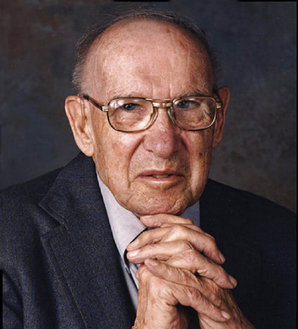
激发创新意识
我们最缺乏的不是资源，而是创新意识、创新精神、创新能力和鼓励创新、保护创新的社会环境！
创新，可以从需求的角度而不是从供给的角度给它下定义为：改变消费者从资源中获得的价值和满足。
——（美国管理学大师）彼得·德鲁克

Slide 101
团队建设的组建
何谓团队
团队首先是在一起工作的一群人，有着共同的目标和相同的利益价值观，成员间相互协作、彼此支持凝结在一起的组织形式。
打造团队文化
消除员工的不安全因素，让员工属于企业
形成让员工决定班组编制的制度
让员工以“技术为荣”的职业生涯规划
培育敬业员工
以员工为中心的“群众性管理”

Slide 102
成功团队的特征
清晰的目标
互补的技能
相互的信任与合作
高昂的士气
良好的沟通
有力的支持

Slide 103
确立班组的共同愿景
如何建立班组的共同愿景
什么是愿景？
愿景指人们内心意愿所要创造的前景。
如何建立个人愿景？
1. 挖掘
将潜在的、不清晰的心愿和憧憬表述出来。
2. 提升
挖掘到的愿景可能缺少高度，需要通过提升加以完善。
103

Slide 104
确立班组的共同愿景
如何建立团队愿景？
从个人愿景中汇集、综合、提炼出来。
建立个人愿景
提炼团队愿景
愿景的发布与承诺
团队愿景的实施
104

Slide 105
制定目标----SMART原则
Smart法则是在制定目标的时候所应该遵循的五项原则：
S － Specific ：这里指的是目标一定要明确的，不能够模糊 ；
M － Measurable ：目标的可度量性。 制定的目标一定是可度量的；
A － Attainable ：目标的可实现性。一个目标必须是可以实现的，或者说经过努力是可以实现的；
R － realistic ：目标必须和其他目标具有相关性。 即一切努力为了一个结果，而不是为了行动；
T － Time-based ：目标必须具有明确的截止期限。 即一个目标只有在一定的时间内达成才有意义；

Slide 106
如何调动员工的竞争意识
1. 技能竞赛：
培养员工的竞争意识，形成“比学赶超”的竞争氛围。
2. 技能竞赛开展：
与生产任务结合，周期滚动开展；
按照创新点改善点的数量考核；
每天公示劳动竞赛进展；
3. 技能竞赛的作用：
促进班组顺利完成生产任务；提高生产效率；
保质保量完成任务；形成良性的班组文化；

Slide 107
班组长综合管理实战技能训练课程
第十单元
班组长的创新管理

Slide 108
班组创新管理
班组长创新型理念建立
定期进行成果展示
组织专人进行辅导，指导
班组长创新成果管理
班组长创新价值肯定
班组长创新价值观根植企业文化

Slide 109
创新班组的学习与指导
1. 创新班组学习的三个要点：
A. 鼓励团队学习：集体力量，找出个人短板；
B. 改变心智模式：空杯心态；
C. 不断自我超越：标杆管理；
2. 创新班组学习的三个步骤：
A. 知识获取 ：
B. 知识共享：
C. 知识运用：
Notes:
知识分享会，可以说也是一种头脑风暴的方法；看板管理；
理论知识也很重要：关键是理论来指导实践，通过实践再来修正理论，其实也是一个PDCA循环；毛主席写过实践论啊。
A, 鼓励团队学习：充分发挥团队的力量，集体思考和分析，找出个人短板，有针对性学习和改善；
B, 改变心智模式：空杯心态，鼓励分享；
C, 不断自我超越：要和自己比，和优秀的人比 ;
A,知识获取 ：1，学习他人；2，培训同时，自主学习；3，专家学习；
B, 知识共享：1，知识分享会；2，看板上知识分享专栏；3，写论文总结，提高理论知识；
C, 知识运用：1，问题点知识点汇总图册，容易查阅；2，QC成果发布；

Slide 110
创新文化的建立
（前提）认识高度、目标明确
（基础）自我改善
（路径）指导下属提升
（关键）过程控制
（动力）员工在过程中受益
（目的）自主改善

Slide 111
什么是合理化建议活动
合理化建议活动（也称改善提案，在丰田公司被称之为创意功夫）是公司通过一定的制度化的奖励措施，引导和鼓励员工积极主动地提出并实施任何有利于改善企业经营品质，提高管理能力的革新建议、改进意见和发明创造等的活动。
Notes:
111

Slide 112
提案活动的意义
员工的参与程度是首要值得关注的！！
一般提案活动的意义
提高员工发现问题和解决问题的能力
改善员工精神面貌和参与意识，培养积极进取、文明康健的企业文化
改善员工和设备的工作、作业条件
减少浪费，降低成本，提高管理水平

Slide 113
合理化建议（改善提案）的具体范围
内部作业的提案范围 | 外部拓展的提案范围
1.作业流程的改进措施 2.相关管理人员处理工作的不足之处 3.减少或预防浪费的方法和措施 4.各种操作方法的改进和现场改善 5.设备保养方法、废料利用、节约能源和作业安全等的改善 6.质量、管理制度、人员结构和防患防护等的改善 7.其他工作中细节问题的改善 8.受到不公正待遇的反映 | 1.渠道开拓方案、营销手段及营销创意 2.广告宣传设计、形象设计和产品设计 3.对企业采购、营销、仓储、物流运输和认识管理方面的创新建议 4.对具有市场开拓潜力的新产品的推荐 5.企业未来经营、发展规划的调研和可行性研究分析报告 6.企业急需解决的难题 7.能给企业带来较大经济效益的建议和提案

Slide 114
持续改善
坚持不懈
知行合一
行而不达
知而不行
视而不见

Slide 115
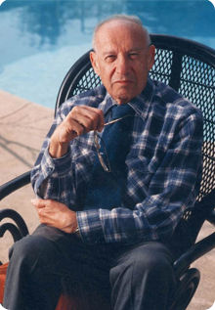
管理是一种实践，
其本质不在于知，
而在于行。
——彼得 德鲁克

Slide 116

尊享尊贵 合作共赢
培训就是竞争力
谢谢!
地址：北京市海淀区紫竹院路31号华澳中心1 号楼18层
联系电话：（010）62126161 62126363 62193562
电子邮箱：hy@ china-peixun.com
百朗官网： www.2001bailang.com
中企培训网www.china-peixun.com
中培在线www.zhongpei123.com
中培在线新浪官网微博：http://e.weibo.com/zhongpei123

